Slide 1
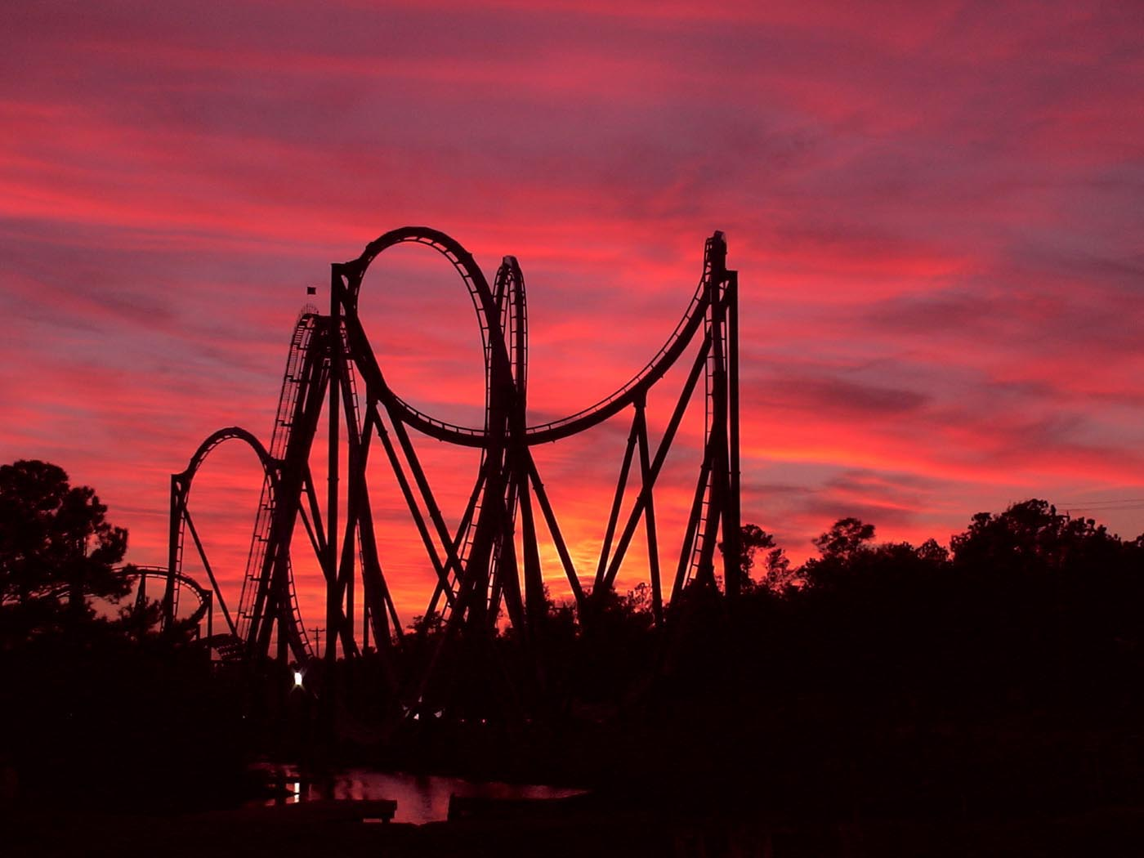
A íncrivel While(1)

Slide 2
Requisitos
→ Apenas um carro carrega por vez;
→ Os passageiros só embarcam quando o carro estiver carregando;
→ O carro só sai quando estiver cheio;
→ Vários carros podem passear ao mesmo tempo;
→ Os carros chegam na mesma ordem na qual sairam;
→ Só um carro pode descarregar por vez;
→ Os passageiros só desembarcam quando o carro estiver descarregando.

Slide 3
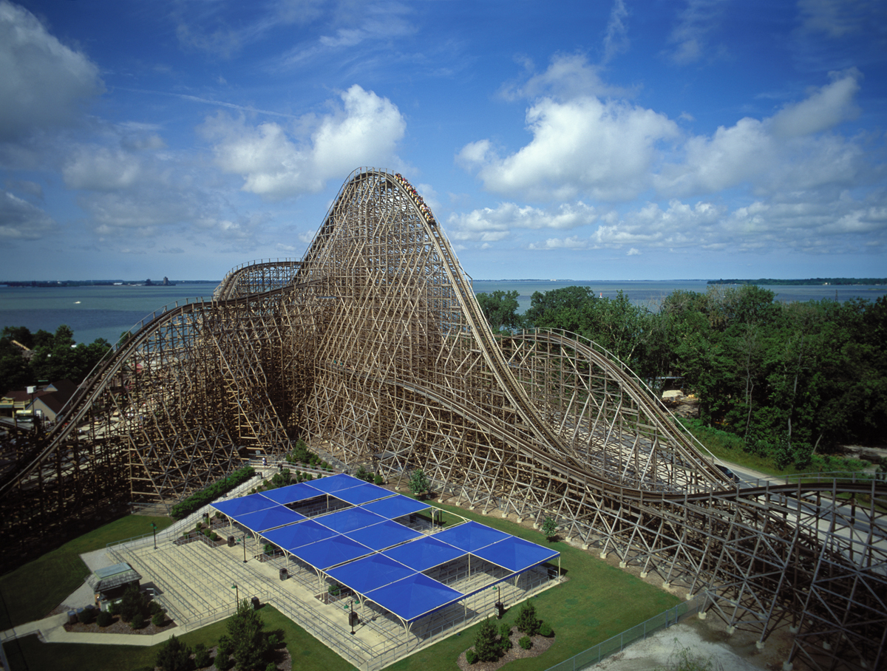
Implementação

Slide 4
Implementação
→ Cada carro e cada passageiro é representado por uma thread (sendo portanto independentes);
→ O controle dessas threads é feito por semáforos, permitindo o acesso dos passageiros ao carro no momento certo e controlando a ordem e movimentação dos carros;

Slide 5
Implementação
→ Para garantir o embarque e o desembarque de apenas um passageiro por vez, utilizamos mutexes;
→ O tempo de chegada dos passageiros e o tempo de passeio são aleatórios;
→ A impressão da animação é orientada aos eventos que acontecem na execução, tomando um ritmo mais realista;

Slide 6
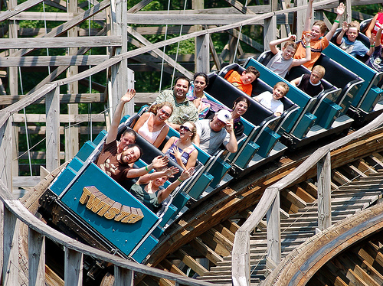
Animação...

Slide 7
Estado Inicial: todos parados
/ |While(1)| \
| |entrada| |
| | #ooooooooo_________________________________________ |
| | |\/\/\/\/\/\/\/\/\/\/\/\/\/\/\/\/\/\/\/\/\/\/\/\/\/ |
| |_____| |_____| |_____| |_____| |_____| |
|-----------=========o===o===o===o===o===o===o===o===o===o=========---|
| |saida| | |
| |_________| |
\ /

Slide 8
Carro na posição de carga
/ |While(1)| \
| |entrada| |
| | #ooooooooo_________________________________________ |
| | |\/\/\/\/\/\/\/\/\/\/\/\/\/\/\/\/\/\/\/\/\/\/\/\/\/ |
| |_____| |_____| |_____| |_____| |_____| |
|-----------=o===o===o===o===o===o===o===o===o===o=================---|
| |saida| | |
| |_________| |
\ /

Slide 9
Carregando...
/ |While(1)| \
| |entrada| |
| | #ooooooo___________________________________________ |
| | |\/\/\/\/\/\/\/\/\/\/\/\/\/\/\/\/\/\/\/\/\/\/\/\/\/ |
| |ooo__| |_____| |_____| |_____| |_____| |
|-----------=o===o===o===o===o===o===o===o===o===o=================---|
| |saida| | |
| |_________| |
\ /

Slide 10
Saindo
/ |While(1)| \
| |entrada| |
| | #oooo______________________________________________ |
| | |\/\/\/\/\/\/\/\/\/\/\/\/\/\/\/\/\/\/\/\/\/\/\/\/\/ |
| |ooooo| |_____| |_____| |_____| |_____| |_____| |
|---o---o---=========o===o===o===o===o===o===o===o===o===o=========---|
| |saida| | |
| |_________| |
\ /

Slide 11
Passeando
/ |While(1)| \
| |entrada| |
| | #oooo______________________________________________ |
| | |\/\/\/\/\/\/\/\/\/\/\/\/\/\/\/\/\/\/\/\/\/\/\/\/\/ |
| |_____| |_____| |_____| |_____| |_____| |
|-----------=========o===o===o===o===o===o===o===o===o===o=========---|
| |saida| | |
| |_________| |
\ /

Slide 12
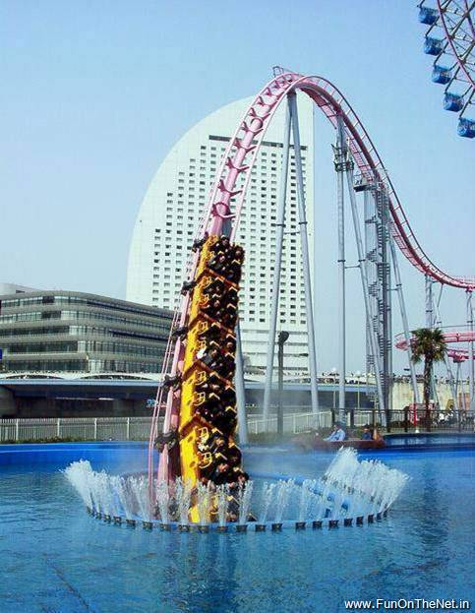
Passeando
Durante o passeio,
os carrinhos “somem”

Slide 13
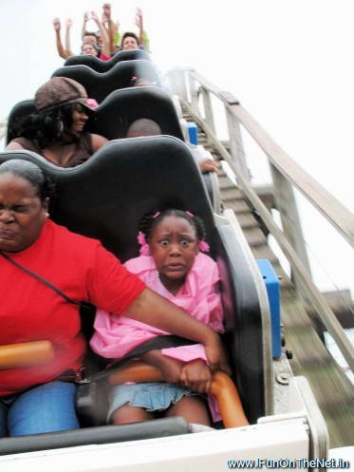
Passeando

Slide 14
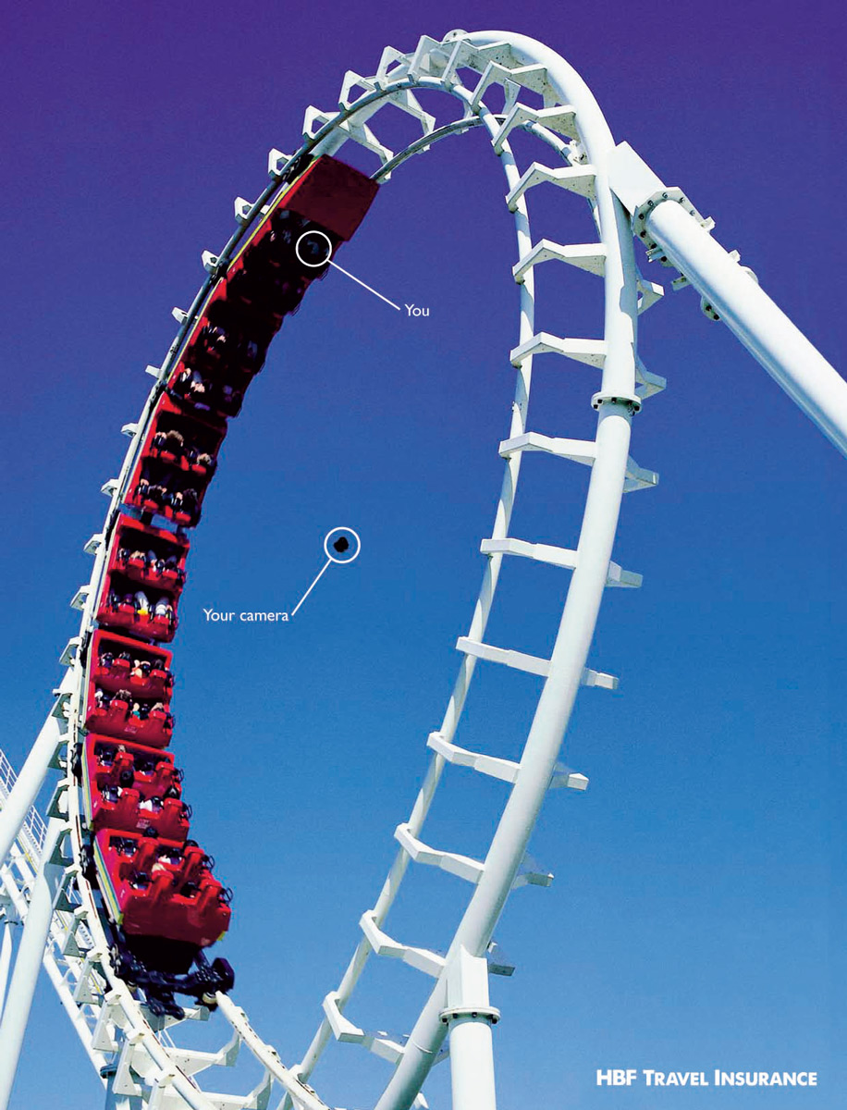
Passeando
Mais de um carro
pode passear ao
mesmo tempo

Slide 15
Passeando
Durante o passeio,
Os carrinhos “somem”

Slide 16
Chegando
/ |While(1)| \
| |entrada| |
| | #ooooooooo_________________________________________ |
| | |\/\/\/\/\/\/\/\/\/\/\/\/\/\/\/\/\/\/\/\/\/\/\/\/\/ |
| |_____| |_____| |_____| |_____| |_____| |_____| |ooooo| |
|-----------=o===o===o===o===o===o===o===o===o===o===o===o===o===o=---|
| |saida| | |
| |_________| |
\ /

Slide 17
Indo embora!
/ |While(1)| \
| |entrada| |
| | #ooooooooo_________________________________________ |
| | |\/\/\/\/\/\/\/\/\/\/\/\/\/\/\/\/\/\/\/\/\/\/\/\/\/ |
| |_____| |_____| |_____| |_____| |_____| |_____| |ooo__| |
|-----------=o===o===o===o===o===o===o===o===o===o===o===o===o===o=---|
| |saida| | |
| |____oo___| |
\ /

Slide 18
Animação dinâmica!
As variaveis podem ser facilmente mudadas nos #define do código...

Slide 19
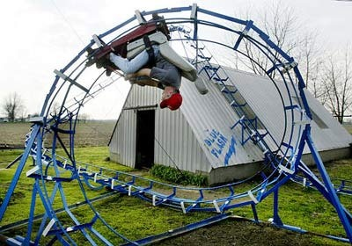
Exemplo: montanha russa com 1 passageiro

Slide 20
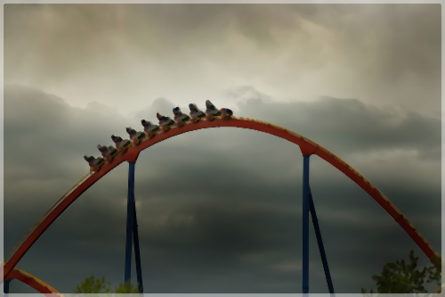
Agora vamos à prática!

